Slide 1
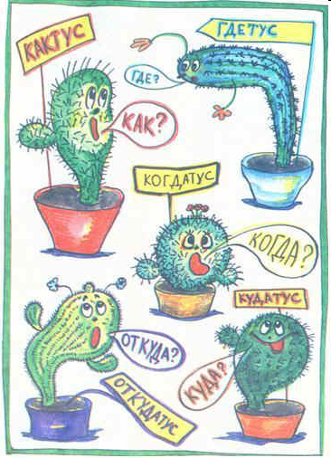
Тема: «Часть речи - наречие»
Цель урока – познакомиться с новой частью речи – наречие, его грамматическими признаками и местом в речи.

Slide 2




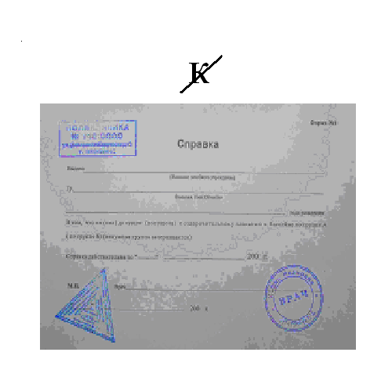
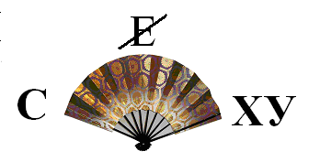
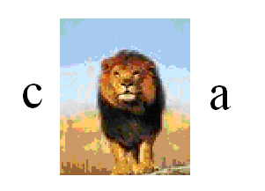
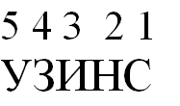
Словарная работа

Slide 3
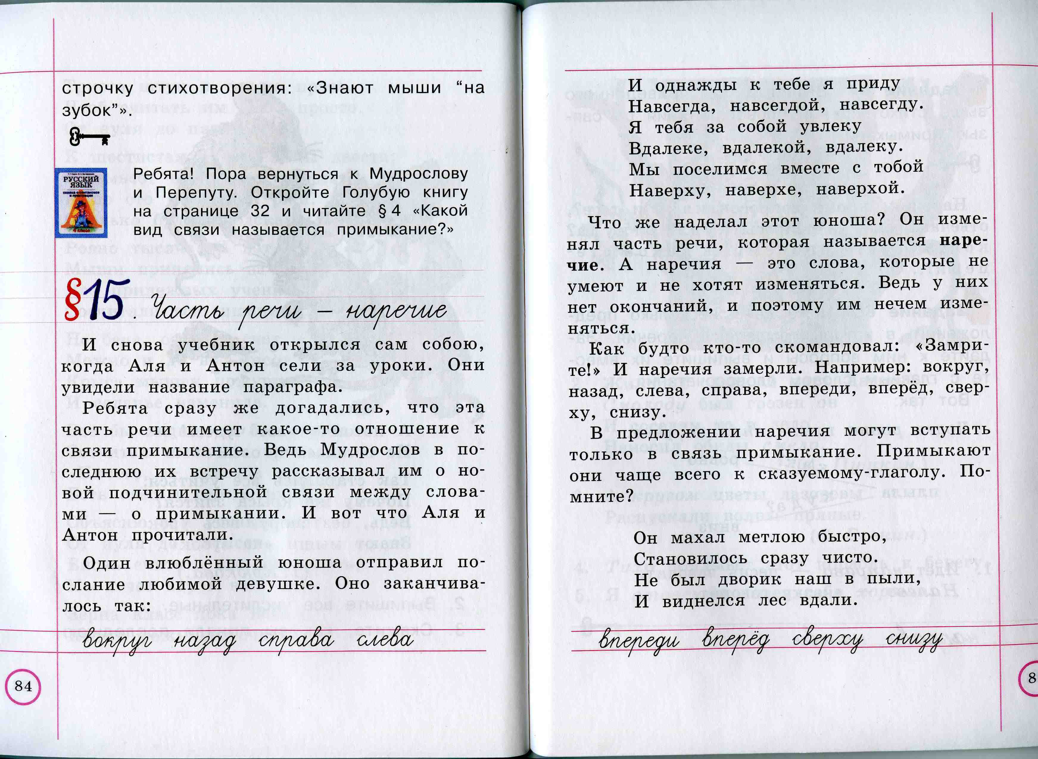

Slide 4
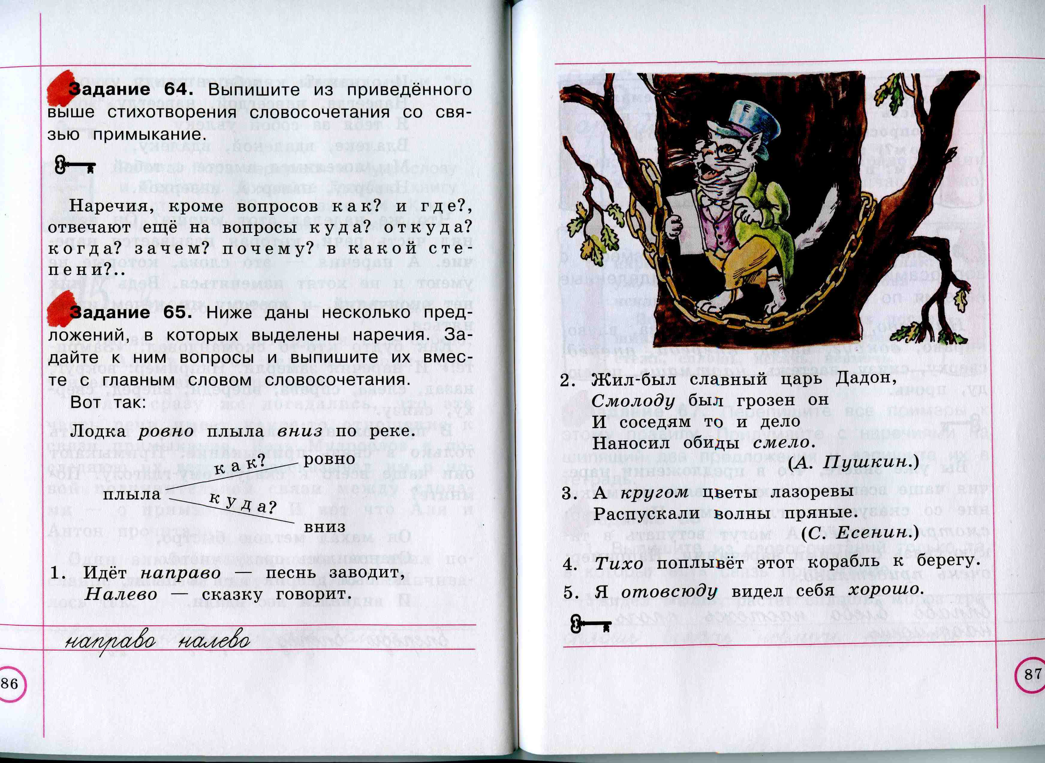

Slide 5
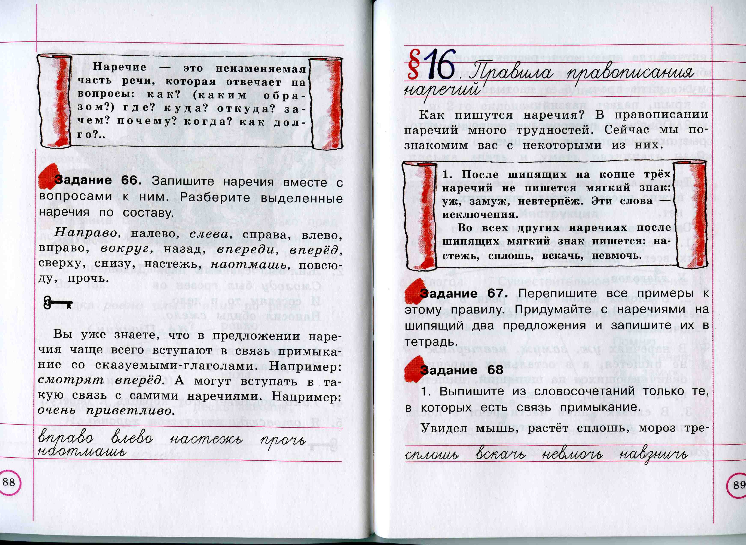

Slide 6
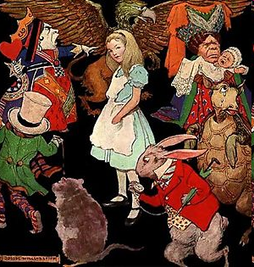
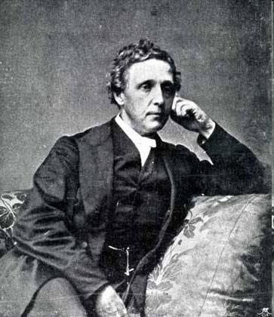
Профессор математики из Англии, которого звали Люис Кэрролл, придумал и записал историю про девочку Алису, попавшую в Страну Чудес.Эту историю перевели на многие языки мира. На русском её рассказывали разные авторы и среди них Борис Заходер. Прочитайте отрывки из его перевода.

Slide 7
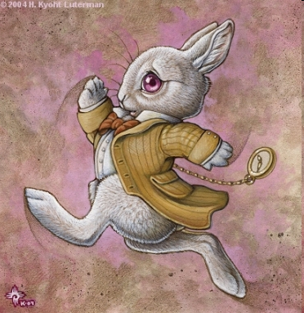
И вдруг рядом с Алисой по_вился белый кролик с р_з_выми гла_к_ми!

Slide 8
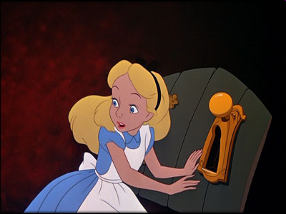
Алиса, сгорая от любопытства, п_мчалась вдогонку за Кролик_м и, чес_ное слово, чуть-чуть не д_гнала.

Slide 9
Верите ли вы?
Наречия имеют окончания и изменяются по падежам.
Наречие – неизменяемая часть речи.
Слова, отвечающие на вопросы: как? где? куда? откуда? когда?…- имена числительные.
Наречие примыкает к глаголу.
НЕТ
ДА
НЕТ
ДА

